Slide 1


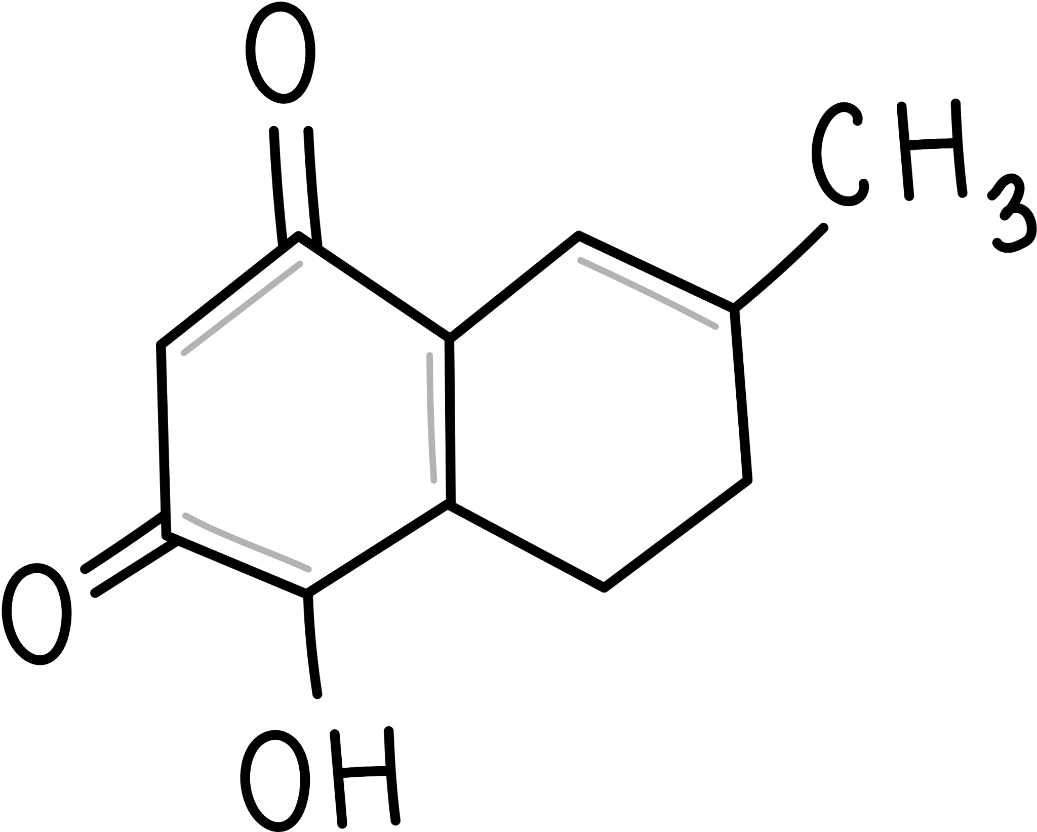




Química 2027

Slide 2
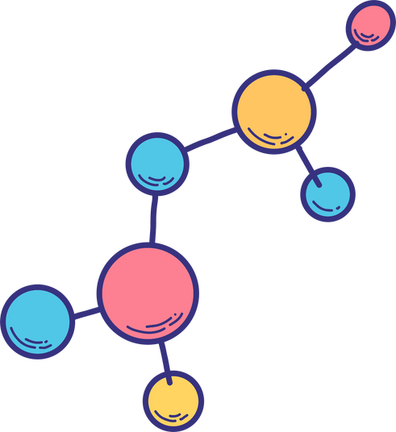
Química ¿De qué se trata?
Estudiar química: Esta asignatura promueve que los estudiantes aprendan y profundicen en conocimientos propios de la química y que desarrollen las habilidades y actitudes necesarias para entender y relacionarse con y en el mundo que los rodea.
¿Qué se profundiza?
Comprender los principios de la termodinámica y la cinética química como conceptos que ayudan a explicar el mundo natural.
¿Qué se amplía?
Se promueve el desarrollo de habilidades científicas como Observar, Formular Hipótesis, investigar, experimentar, analizar, comunicar y formular explicaciones con argumentos frente a diversos fenómenos contextuales.
¿Qué se complejiza?
Se pretende potenciar el desarrollo de actitudes que les permitan abordar problemas contingentes de forma integrada, basándose en el análisis de evidencia y considerando la relación entre ciencia, tecnología, sociedad y medio ambiente.

Slide 3
¿Qué habilidades desarrollarás con la asignatura y qué conductas de entrada debes tener para ello?
Habilidades que desarrollarás:
Comprender los principios de la termodinámica y la cinética química como conceptos que ayudan a explicar el mundo natural.
Saber explicar los efectos generados por el cambio climático a nivel de ciclos biogeoquímicos y equilibrios químicos presentes en sistemas naturales, como la atmósfera, los océanos, las aguas dulces y los suelos, y su relación con el desarrollo sostenible.
¿Qué conductas de entrada debes tener?
Para aprovechar bien esta asignatura, es importante que llegues con ciertas actitudes y habilidades básicas:
Conocimientos previos generales:
  Conocimientos en matematica, saber utilizar funciones matematicas como la ecuación cuadrática, propiedades matematicas.
  Balancear ecuaciones químicas, partes de una reacción.

Slide 4
¿Cuál es el desafío de aprendizaje de la asignatura?
El estudio del diferenciado de química ofrece oportunidades para analizar y valorar el rol de la química, en la sociedad a través del desarrollo tecnologico; en la prevención, mitigación y reparación de los efectos del cambio climático; en la promoción de un desarrollo sostenible y en la calidad de vida y el bienestar de las personas.

Slide 5

Plan de estudio
Unidad 1: Fenómenos químicos del entorno y sus efectos
Unidad 3: Reacciones químicas: espontaneidad y cinética
Unidad 2: Química y Tecnología: aplicaciones para la vida
Unidad 4: Química para la sustentabilidad

Slide 6
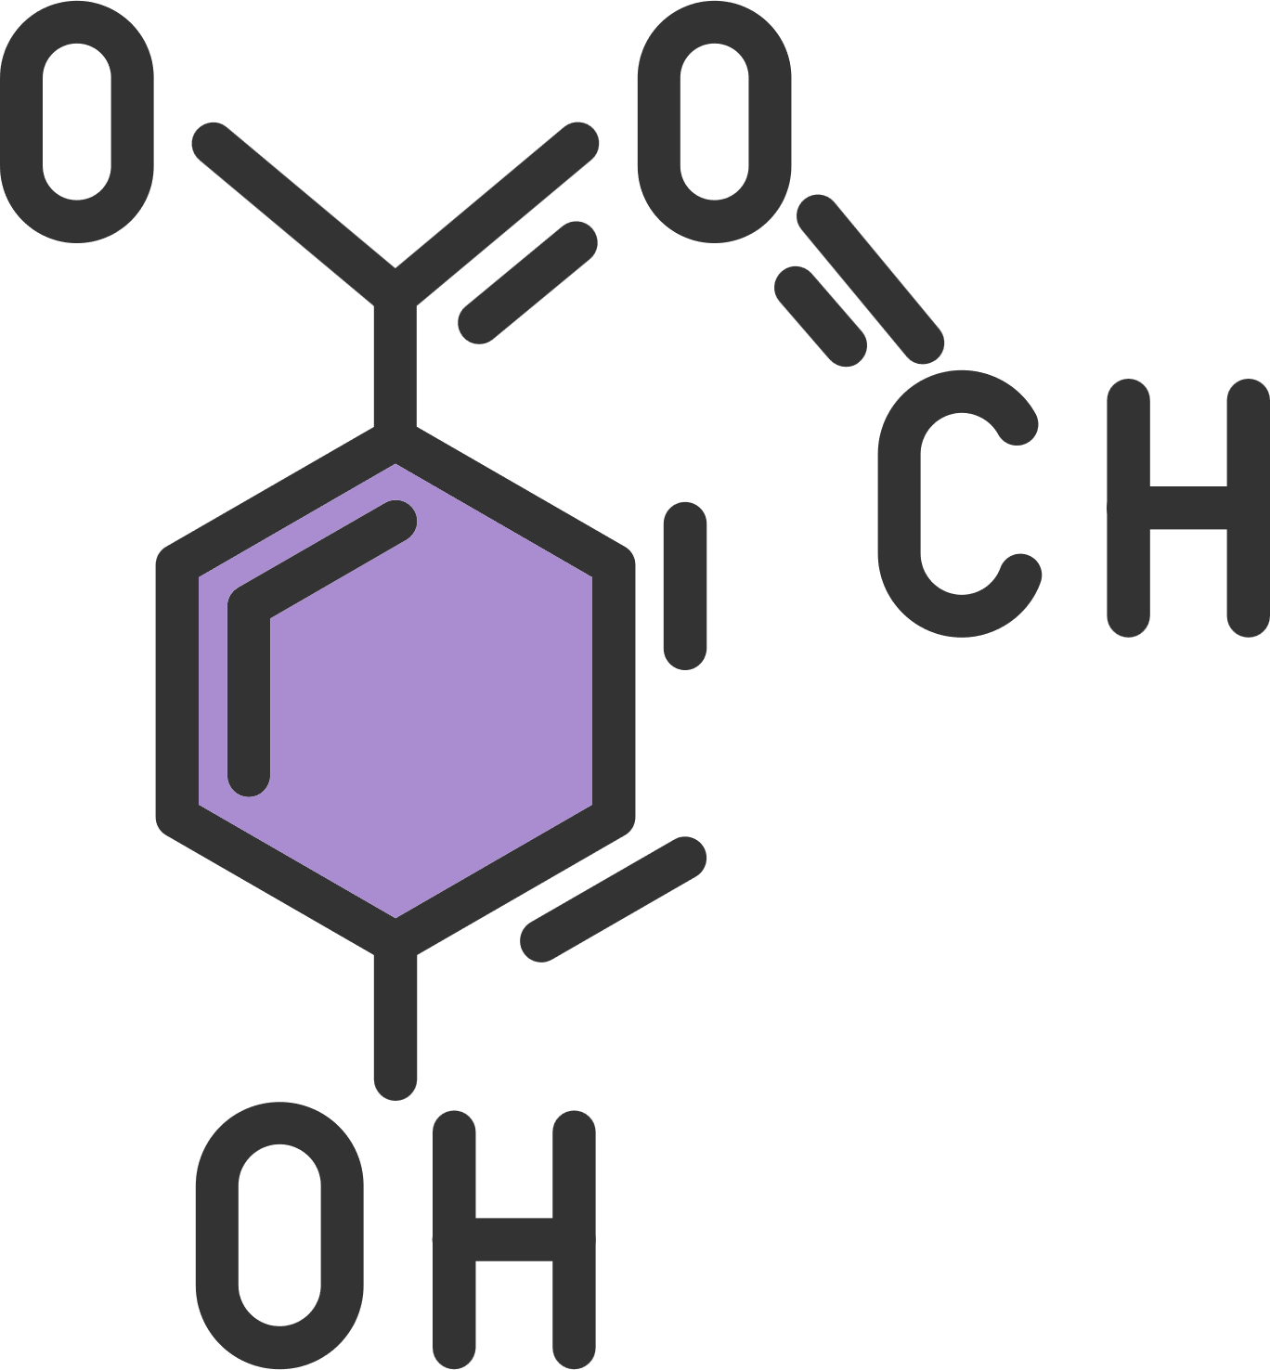

Tipos de evaluación y áreas de desarrollo profesional
Carreras Profesionales:
Químico farmacéutico
Analista químico
Ingeniería química
Bioquímica
Químico Analista
Biotecnología
Pedagogía en ciencias
Licenciatura en química
Química Ambiental
Química Marina
Ingenierías varias
Carreras del área de la salud
Oficios y Emprendimientos asociados a:
Cosmética
Limpieza
Industria alimentaria
medio ambiente
Evaluaciones:
Pruebas
experiencias de laboratorio/informes de laboratorio

